Slide 1
Метод парето або закон 80/20

Slide 2
Що таке принцип Парето?
Принцип Парето або Метод Парето (також відомий як правило Парето, правило 80—20 і принцип малої кількості причин) - емпіричне правило, яке стверджує, що для багатьох явищ 80 відсотків наслідків спричинені 20 відсотками причин. Ця ідея знайшла застосування у багатьох галузях. Наприклад, 20% злочинців скоюють 80% злочинів, 20% покупців дають 80% прибутків.

Slide 3
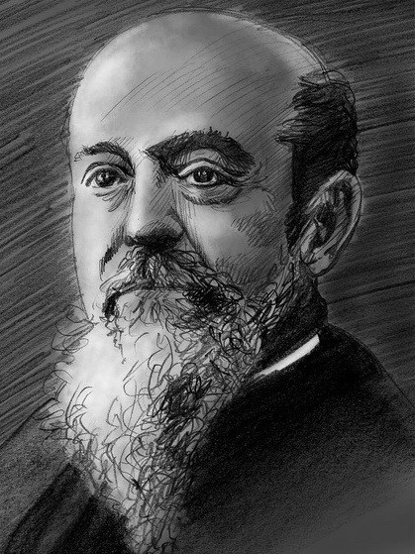
Принцип був відкритий в кінці 19 ст, названий ім'ям італійського економіста Вільфредо Парето, який спостеріг, що 80% власності в Італії належить 20% її населення.
Він припустив, що це співвідношення може працювати для більшості сфер життєдіяльності людства і таким чином бути природним законом.

Slide 4
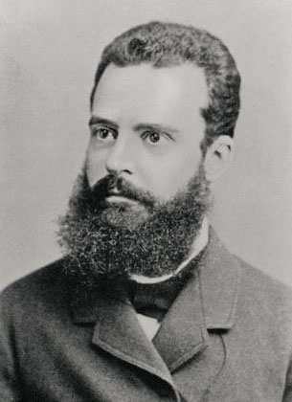
Вільфре́до Паре́то — італійський економіст і соціолог, зробив важливий внесок в економіку, соціологію і моральну філософію. Він ввів поняття ефективності Парето і допоміг розвитку галузі мікроекономіки.
Один з основоположників теорії еліт. Він розробив теорії, названі згодом його ім'ям: статистичний розподіл Парето і оптимум Парето, широко використовувані в економічній теорії та інших наукових дисциплінах.

Slide 5
Принцип Парето можна сформулювати, наприклад, так: «20 відсотків факторів, що впливають на систему, призводять до 80% змін в ній».
Просто кажучи, 20% на вході дає 80% на виході.
Система
20%
80%

Slide 6
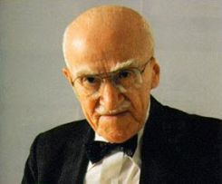
У 40-х роках минулого століття теорію принципу Парето розвинув д-р Джозеф Юран (Dr. Joseph Juran), американський інженер-електрик, який вважається родоначальником сучасних систем контролю якості. Саме доктор Юран запропонував називати співвідношення 80/20 «Принципом Парето». Застосування цього правила для бізнес-процесів і систем контролю якості допомагає відокремити «кілька життєво важливих» (20 відсотків) процесів від «корисних багатьох» (решти 80 відсотків).

Slide 7
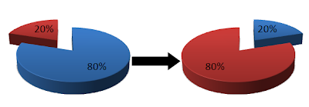
Послідовники Парето переконливо доводили, що, наприклад:
20% прочитаних книг дали нам 80% знань
20% аварій трапляються в 80% міст
20% воєн забрали 80% життів людей, взагалі убитих на війні
20% сайтів мають 80% всього інтернет-трафіку
20% людей володіють 80% всіх грошей і ресурсів

Slide 8

Висновок:
20% наших зусиль здатні принести 80% результату
(Ось це формулювання закону Парето і використовується при спробах застосувати його на практиці).

Slide 9
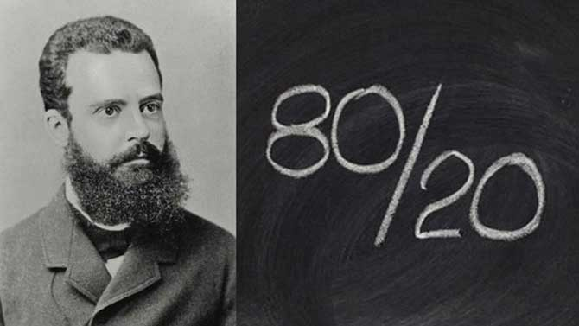
Закон потрібно сформулювати як "Невеличка частина наших зусиль дає найбільший результат". Або: "тільки частина наших дій є по-справжньому ефективною".
Ось на цій, найбільш важливій ​​частині зусиль і пропонують нам зосередитися численні статті про принцип Парето.

Slide 10
Навіщо потрібний закон Парето?
Практичний висновок із закону Парето :
“концентруйтеся на тих діях, які приносять результат і без жалю відкидайте малоефективні”.
Довгі міркування про ефективність використання зусиль, підкріплені прикладами звідусіль - виключно для того, щоб людина не тільки зрозуміла, але і взяла на озброєння просту пораду: "робіть те, що призводить до успіху".

Slide 11
Які все-таки висновки слід зробити з принципу Парето?
1. Будь-яка справу слід спробувати проаналізувати з точки зору цього закону і постаратися знайти ключові точки, куди слід докласти саме ті 20 відсотків, щоб отримати потрібний результат.
2. Про закон різної ефективності зусиль потрібно пам'ятати, ставлячи собі завдання і, особливо, беручи на себе зобов'язання. Краще відмовитися від того, що ви будете робити неефективно, від тих справ, де від вас вимагається "кожен відсоток" зусиль.

Slide 12
3. Не всі справи варто прагнути робити ідеально. Можливо, краще зробити не зовсім ідеально три справи, ніж одне, але повністю. Вся складність, зрозуміло, полягає в тому, щоб визначити правильну поведінку в даному конкретному випадку.
4. З іншого боку, слід намагатися застосовувати принцип Парето на кожному кроці. Цей закон добре працює для не надто важливих і складних справ. Застосовуючи цей закон, можна домагатися кращих результатів в кількісному плані, але не в якісному світі ". Коли перед вами стоїть завдання складне і важливе для вас, то доведеться викладатися повністю.

Slide 13
Наслідки принципу Парето
1. Досягнення бажаних результатів спричинене незначною частиною факторів чи дій, так само, як і більшість успішних справ чи невдач обумовлені незначною дією конструктивних чи деструктивних чинників.
2. Більша частина вкладених зусиль не приводить до бажаного результату.
3. Наявність прихованих факторів і невідповідність дійсності того, що індивід може вважати логічним.
4. Дія прихованих факторів на результат діяльності індивіда, який може відрізнятися від бажаного.
5. Не потрібно витрачати весь час і всі ресурси для отримання бажаного результату, натомість потрібно знайти "ключові завдання", куди вкласти 20 % зусиль, щоб отримати 80 % результату.

Slide 14
Критика
Принцип Парето не є науковим доведеним законом, тому твердження, що 80 відсотків наслідків спричинені 20 відсотками причин є лише приблизне визначення. Наприклад, у різних системах дані відрізняються:
Р. Акофф в, говорить: «Збираючи дані для того, щоб приступити до проблеми прогнозування, автор виявив, що приблизно на 10% видів продукції припадає 90% виручки і ще більший відсоток прибутку»;
Розподіл попиту за найменуваннями журналів: частка звернень залежно від відсотка кількості журналів за різними електронних журналів дає значення точки Парето від 18 до 28%.
У статті досліджено застосування принципу Парето до заробітної плати і виведений кілька жартівливий «принцип Парето по-російськи» - його чисельне значення виявилося 86/14, тобто значення точки Парето 0,14.
Значення точки Парето 0,2 - величина дуже приблизна. Так що відмінності - істотні і не можна говорити, що всі ці ситуації описуються приблизно одним законом

Slide 15
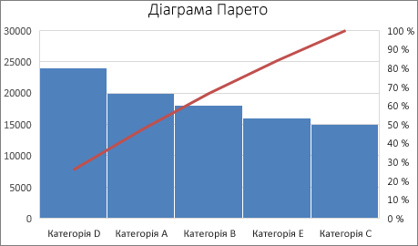
Найбільш часто використовуваним застосуванням принципу Парето на сьогоднішній день є Парето діаграми.
Вона ілюструє принцип Парето шляхом зіставлення частоти повторення подій або процесів з припущенням, що 20 відсотків найбільш часто зустрічаються подій надають 80 відсотків впливу на кінцеві результати.

Slide 16
Принцип Парето в Україні
Українців в Україні понад 80%.
Україна імпортує 80% риби та 80% продуктів дитячого харчування.
80% м‘яса і молока в Україні виробляє населення.
Близько 80% використовуваних будівельниками матеріалів виготовляється в Україні.
Питне водопостачання майже на 80% забезпечується з поверхневих джерел.
Недостатня якість питної води є причиною 80% проблем зі здоров'ям людей.
За даними Інституту соціології НАНУ, 80% українців не є членами жодної з громадських організацій.
80% українських мігрантів хочуть повернутися додому.
В Україні на обігрів довкілля витрачається 80% газу, призначеного для обігріву приміщень.

Slide 17
В Україні через складну процедуру одержання наркотичних знеболюючих 80% невиліковних хворих приречені на страждання.
80% рибної продукції в Україні не відповідають нормам.
80% дитячого взуття та одягу в Україні не відповідає нормам.
80% держбюджету наповнюють прості українці.
В Україні понад 80% надходжень до держбюджету переказують 1,5 тис. підприємств.

Slide 18
80% матеріальної допомоги в Україні отримують багатії.
Пенсія держслужбовців становить 80% від суми їхньої заробітної плати.
80% українців не задоволені своїм життям.
Вік 80% українців, які перебувають у шлюбі, перевищує 50 років.
80% українців живуть не вище рівня бідності.
80% виборців не знають в обличчя своїх депутатів.
80% українців не читали Конституцію України.

Slide 19
Понад 80% ринкової агропродукції зберігається не належно.
Загальний зовнішній борг перевищує 80% ВВП.
Понад 80% українських студентів хочуть працювати за кордоном.
80% основних фондів вугільної галузі України зношені.
Понад 80% житлового фонду України потребує додаткового утеплення.
80% опитаних вважає, що українське законодавство не лише не допомагає бізнесу, а навпаки, заважає.
80% офіційно зареєстрованих наркозалежних - молоді люди.
До 2017 року Збройні сили України досягнуть запланованих показників за кількістю військовослужбовців-контрактників - 80%. Україна втратила 80% спірних територій Чорного моря.
Дані отримано з Google за пошуком «80% в Україні».

Slide 20
Дякую за увагу !

